Slide 1
计算机程序设计A

Slide 2
教学内容的组织架构
Notes:
本课程都会涉及到。

Slide 3
第一章 预备知识

Slide 4
本章内容
计算与计算思维
计算与进制
计算机体系结构
信息与编码
文件与地址
算法与逻辑
计算思维
语言与程序设计
低级语言
高级语言
语言分类
编程方法
操作系统与程序
C程序设计
Notes:
脑筋急转弯 59+1 =1 等就是计算与进制的问题。

Slide 5
第1讲 信息技术基础

Slide 6
主要内容
计算与计算思维
计算与进制
计算机体系结构
信息与编码
文件与地址

Slide 7
计算与思维
计算思维概念由CMU周以真教授2006年提出
是一种解决问题的思维方式
核心特征是抽象(Abstraction)与自动化(Automation)
抽象可以简单理解为建模，自动化可以简单理解为编程
计算思维起源于计算机科学，致力于解决更广泛领域的问题
由于计算机的基础地位，计算思维的最终实现，离不开计算机与程序设计
Notes:
比如物理公式， w=m*c*c 就是最简洁和最知名的模型。

Slide 8
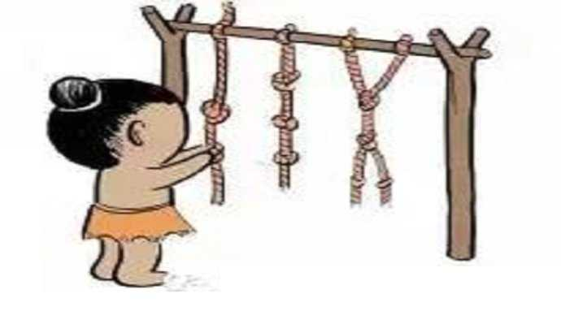
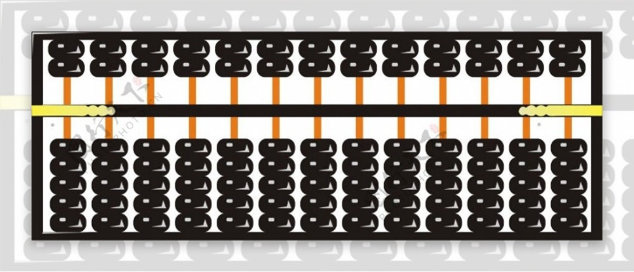
抽象
最极致的抽象是什么——数字
数字背后是什么——进制
正整数进制中，R进制的基数是R，数码从0~R-1，逢R进一，如10进制的基数是10，数码从0~9，逢10进一
算盘
亚里士多德曾经说过，人类普遍使用十进制，只不过是因为人生来就有十根手指 （其实还有10根脚趾）
Notes:
有非整数进制吗？没有实际意义。注：结绳记事没有进制

Slide 9
进制转换（1）
计算机的硬件基础是集成电路，通过高低电平实现存储和计算，对应二进制，基数是2，数码是0和1
无论是程序，还是程序处理的数据，在计算机中都以二进制形式存在，需要用到进制转换
以十进制数据为例，转换成二进制的一种方法
整数除2取余，最先得到的余数放在小数点左侧，此后的余数依次向左排列
小数乘2取整，最先取到的整数放在小数点右侧，此后的整数依次向右排列
Notes:
板书示例，27和0.27转换为二进制的过程

Slide 10
示例
2 25
2 12 1
2 6 0
2 3 0
2 1 1
0 1
得11001B=25
0.27X2=0.54 0
0.54X2=1.08 1
0.08X2=0.16 0
0.16X2=0.32 0
0.32X2=0.64 0
0.64X2=1.28 1
…….
得0.010001…

Slide 11
进制转换（2）
计算机只认识二进制，但人类使用起来太麻烦，折衷 方式是十六进制：数码0~9和A~F （半斤八两）
二进制与十六进制的互相转换非常简单
每4个二进制位对应1个十六进制位，0000~1111对应0~F
二进制 0000 0001 0010 ... 1001 ...... 1110 1111
十进制 0 1 2 ... 9 10 11... 14 15
十六进制 0 1 2 ... 9 A B ... E F
Notes:
板书位权展开。

Slide 12
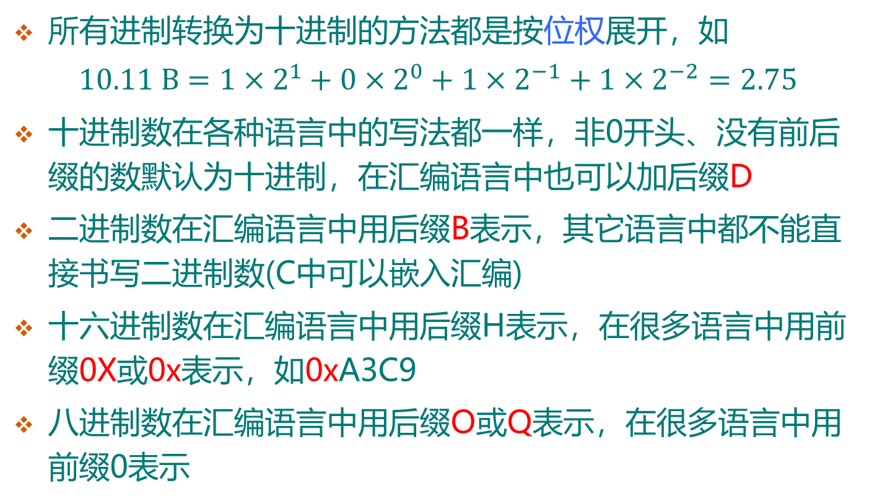
数字的写法
所有进制转换为十进制的方法都是按位权展开，如
$$10.11 B=1×2^{1}+0×2^{0}+1×2^{−1}+1×2^{−2}=2.75$$
十进制数在各种语言中的写法都一样，非0开头、没有前后缀的数默认为十进制，在汇编语言中也可以加后缀D
二进制数在汇编语言中用后缀B表示，其它语言中都不能直接书写二进制数(C中可以嵌入汇编)
十六进制数在汇编语言中用后缀H表示，在很多语言中用前缀0X或0x表示，如0xA3C9
八进制数在汇编语言中用后缀O或Q表示，在很多语言中用前缀0表示

Slide 13
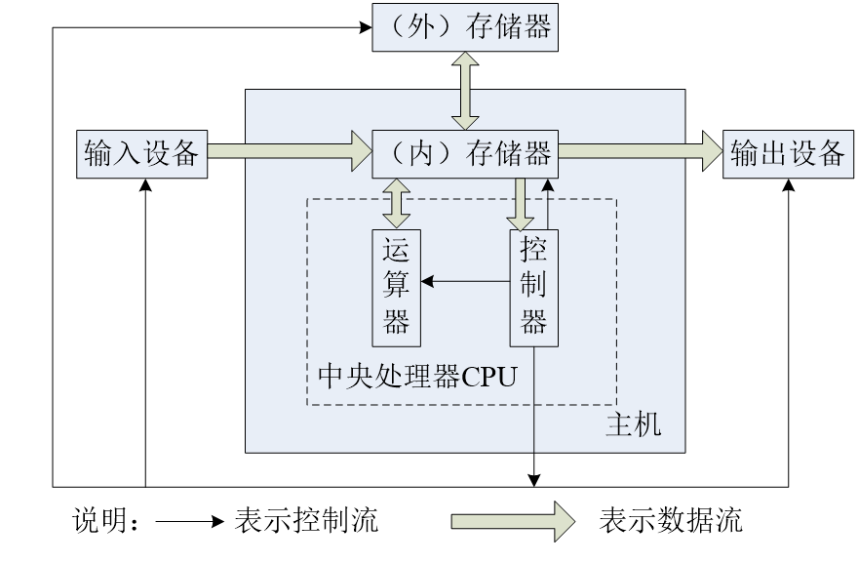
计算机体系结构

Slide 14
要点
数据处理以内存为核心
内存中的内容包括程序指令和数据(都是二进制)
内存从输入设备(如键盘)或外存(如硬盘)获取数据
CPU(自动地)从内存中取出程序指令和数据并执行处理
CPU处理完毕后将结果数据返回内存
结果数据可以输出到外存或输出设备

Slide 15
字符的ASCII编码
编码：将现实世界的信息抽象为计算机能处理的数据
在图形界面出现之前，计算机只有字符界面（命令行）
为方便不同类型的计算机之间交流文字信息，专门制定了字符编码ASCII
ASCII编码包含95个可显示字符与33个控制字符
其中可显示字符包括大小写字母、数字、标点符号等，但都是西文字符
每个字符对应1个8位（bit）二进制数，即ASCII码值
比如大写字母A对应二进制数01000001，ASCII码值65

Slide 16
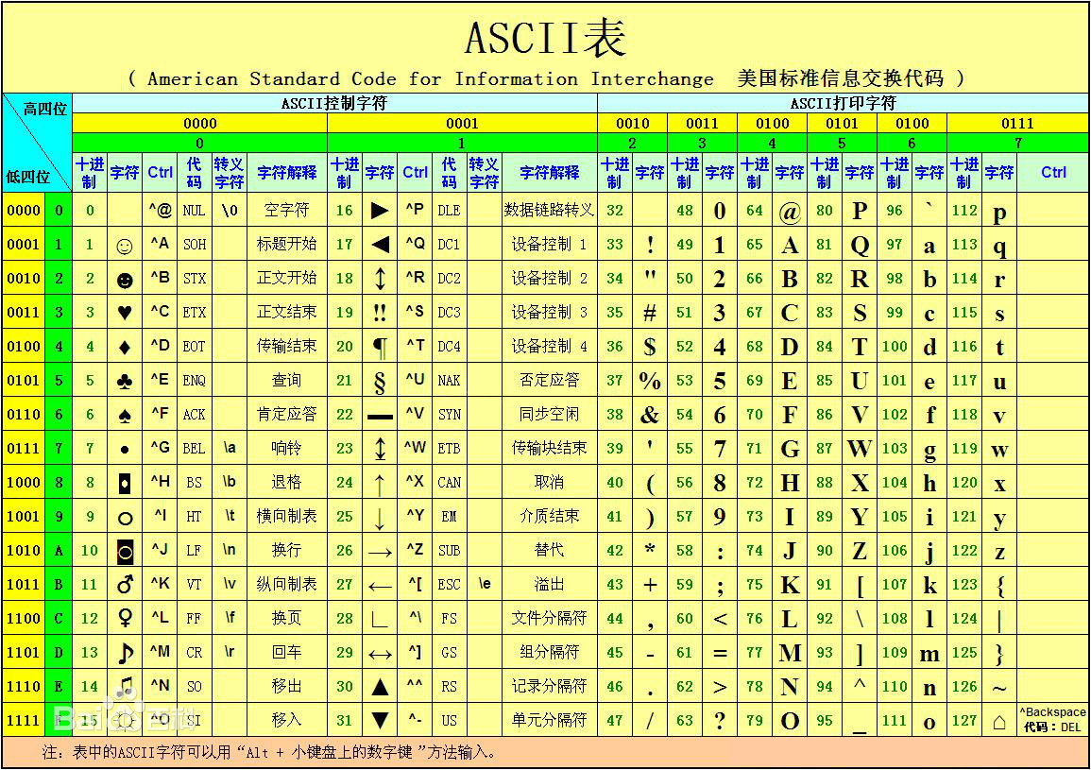

Slide 17
字符的Unicode编码
8 bit 被定义为 1 个Byte（字节），取值范围0~255
ASCII编码只使用了0~127（首位作为奇偶校验），后来改成扩展ASCII码，用以表示更多西文字符
为满足中国的计算机市场需求，字符编码中纳入汉字，常用汉字6000多，产生以Unicode为代表的多字节的字符编码
最初的Unicode编码是2字节，取值范围0~65535 (2¹⁶-1) ，足够容纳世界上常见语言(除了中文)的字符
ASCII是通用编码标准，Unicode则是通用编码规范（有UTF-8、UCS-2和UTF-16三种字符集）

Slide 18
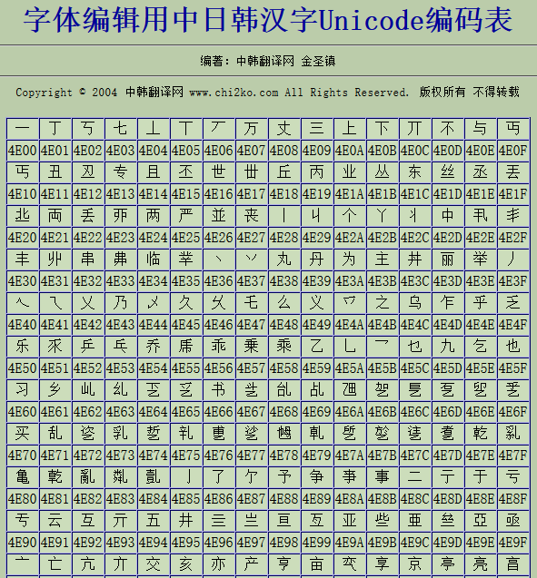

Slide 19
数字的编码
每个（十进制）数字都有两种编码，一种是可显示的字符串，一种是可计算的数值
前者当然用ASCII编码，后者用来将这个数字转换为二进制数字，存在很多标准，通用性不如字符编码
以数字25.125为例，当作字符串编码时，是6个字符“25.125”的ASCII码值，共6个字节
当作数值编码时，能否采用前述的进制转换方法，直接编码成11001.001？
25.125

Slide 20
小数点的处理
貌似可以，但计算机并不认识什么小数点，怎么办？
思路是把小数点藏在默认的位置，分两种情况
纯整数：本就没有小数点，默认小数点在最右侧
小数：用科学计数法将二进制数表示成1.M×2^E
M是尾数，E是幂，如11001.001表示成1.1001001×2^4
小数点和前面的1都可以作为默认部分省去，只记尾数和幂
如此，小数点就以规则形式暗含在数的表示中

Slide 21
定点数与浮点数
定点数：小数点固定地位于所有数字中间的某个位置，比如保留三位小数，11001.001，小数点位于3个小数位之前
浮点数：采用科学计数法，根据需要浮动小数点位置，比如11.001001×2^3，110.01001×2^2
定点数表达法的缺点在于其形式过于僵硬，固定的小数点位置决定了固定位数的整数部分和小数部分，不利于同时表达特别大的数或者特别小的数。因此，绝大多数现代的计算机系统在表示小数时都采纳了浮点数表达法
而由于整数的小数点是固定在所有数字的最后，因此理所当然采用定点数表示
估算计算机速度标准：FLOPS：“每秒浮点运算次数”

Slide 22
其它信息的编码
音视频、图像、棋局、蛋白质结构等信息需要先抽象成数字（数字化），再按某种规则转换成二进制编码
以图像编码为例，通常把图像分为x行y列的像素点，比如4K图像指的是一幅画面有4096*2160个像素点
每个像素点有RGB三原色，每种颜色可划分为16、256等级别，分别用4、8个字节编码
考虑到图像中总有大片同色的区域，其中的颜色编码不断重复，可以设计规则进行合并记录，这就是压缩编码
这些信息的编码不断进化，难以标准化，只有常用没有通用

Slide 23
数据存储
编码后的二进制数据需要通过硬件进行传输与存储
位bit一般用于数据传输，字节Byte一般用于数据存储
现在的存储设备容量通常以GigaByte(GB)计量
二进制的1G=2³⁰=1024*1024*1024=1K*1K*1K=1K*1M
十进制的1G=10⁶=1000*1000*1000=1K*1K*1K=1K*1M
Windows操作系统使用二进制计量，Mac OS和硬盘（U盘）生产商使用十进制计量

Slide 24
文件
为长期保存数据，通常用文件形式将其存储在外存储器上
保存字符编码数据的文件称为文本文件，其它统称为二进制文件
Window操作系统使用“文件名.扩展名”的方式命名文件，其中扩展名的主要作用是区分文件的细分类型
文本文件有txt、html、xml、c、bat、py等细分类型，但都可以用任意的文本处理软件进行处理，比如记事本
二进制文件也能用文本处理软件打开，但无法正确处理
文件扩展名是可以随意修改的
Notes:
演示用记事本打开任意文件。让学生自行了解有哪些常用信息类型及其文件形式，以及本专业的文件类型。

Slide 25
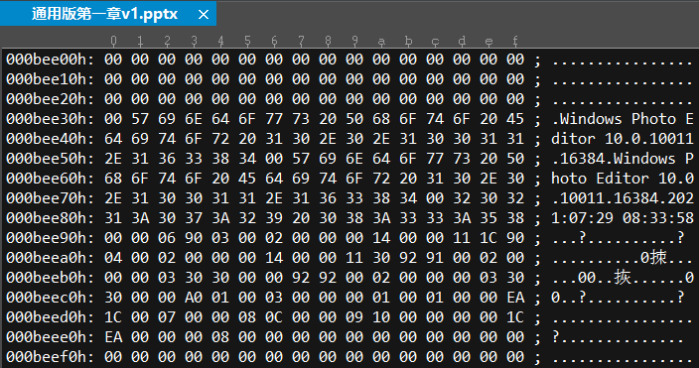
包含文本的非文本文件
需要注意的是，并非所有包含文本的文件都是文本文件，比如用办公软件产生的pptx、doc、wps文件都不是文本文件

Slide 26
存储空间与地址
内存和硬盘在存储时的物理实现不同，但逻辑设计相似
为便于存取数据，为存储空间的每个字节分配一个地址
地址理所当然用二进制编码，为便于阅读写成十六进制
例如1MB的存储空间，1M=2²⁰，用20位二进制数编码地址，从全0开始，到全1结束，每4位二进制数对应一个十六进制数，地址范围是00000H~FFFFFH

Slide 27
内存与指针
程序在内存中运行时，操作系统会为其分配一片存储空间
通常再分成程序代码（指令）空间与数据空间
指令或数据的地址就是其所占据空间的第一个字节的地址
操作系统通过指针记录和访问内存中的指令与数据的地址
C语言允许程序员定义与使用自己的指针，直接操作内存，即具有系统级的编程能力，这是其它高级语言不具备的

Slide 28
小结
在正式学习编程之前，需要掌握一定的计算机基础知识，以便于理解编程的本质
在学习的过程中训练自己
从课程相关知识中发现与描述问题的能力
从纷繁的网络信息中寻找与提炼答案的能力
综合成绩： 期末全校统考 ：50%
100 平时成绩： 50%
实验 30%
作业和小测： 15+5分

